Slide 1
Companie certificată ISO 9001
FURNIZORUL de ÎNCREDERE al ÎNTREGII GAME de POMPE DE APĂ
Târgu Mureș, str. Budiului, nr.68

Slide 2
GAMA de POMPE furnizate de QUALITHERM 1. POMPE PENTRU EXTRAGEREA APEI BRUTE DIN SOL (pompe de puț forat)

Slide 3
Pompele și motoarele Panelli, variantele fabricate din INOX au AVIZ SANITAR în ROMÂNIA!!!
Furnizări de referință:
 | 4” | 6” | 8” | 10” | 12”
cu motor 4” -230V | 0,55 - 2,2 kw
cu motor 4” -400V | 0,55 – 7,5 kw | 4 – 7,5 kw
cu motor 6” -400V |  | 4 - 37 kw | 4 - 37 kw
cu motor 8” -400V |  |  | 30-110 kw | 30-110 kw
cu motor 10”-400V |  |  |  | 75-184 kw | 75-184 kw
Compania de Apă BRAȘOV | 2017
Compania de Apă BACĂU | 2018
APASERV SATU MARE | 2019
APA SERV PIATRA NEAMȚ | 2021
Compania de Apă BUZĂU | 2021

Slide 4
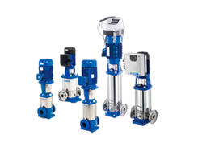
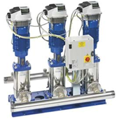
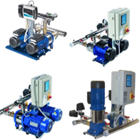
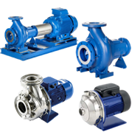
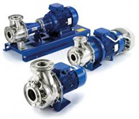
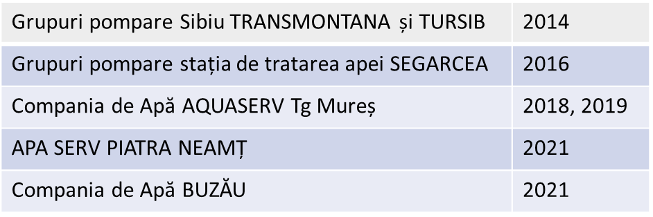
2. POMPE orizontale și verticale, pentru APĂ CURATĂ, de ridicarea presiunii
POMPE VERTICALE MULTIETAJATE
POMPE ORIZONTALE din FONTĂ și din INOX
Grupuri de pompare pentru RIDICAREA PRESIUNII, cu pompe VERTICALE și ORIZONTALE cu și fără Convertizoare de Frecvență
Furnizări de referință:

Slide 5
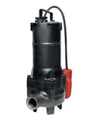
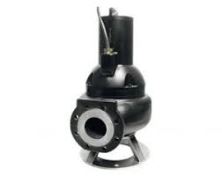
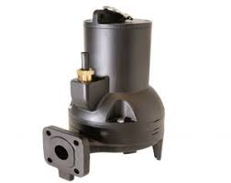
3. POMPE de APĂ UZATĂ pentru DRENAJ și pentru CANALIZĂRI MUNICIPALE
Pompe submersibile de apă uzată cu rotor TOCĂTOR, VORTEX, BICANAL ÎNCHIS, MONOCANAL DESCHIS
Gama de pompe: Furnizări de referință:

Slide 6
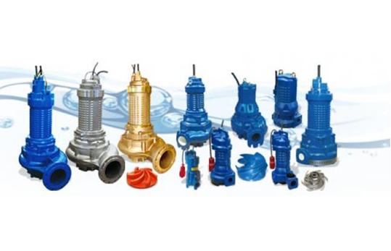
POMPE Submersibile de ape uzate, de la alți furnizori externi:
Pompe submersibile de ape uzate, gamă largă, până la Pmax=350 KW, Dnmax=500 mm
Furnizari de referinta: METROREX

Slide 7
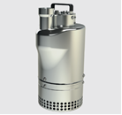
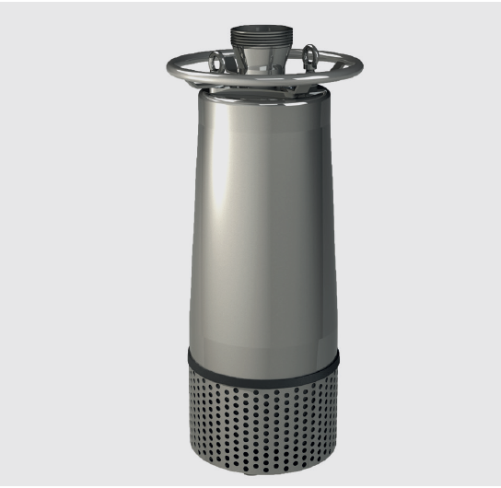
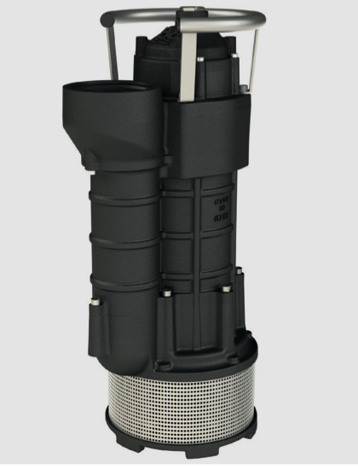
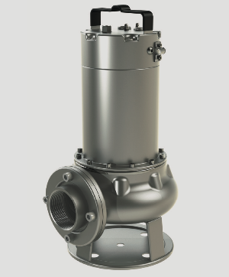
4. Pompe de DRENAJ șantiere construcții, desecări, minerit, extragere din râuri și lacuri
Gama de puteri până la 15 KW
Furnizări de referință: RADET/TERMOENERGETICA, Termocentrala IERNUT

Slide 8
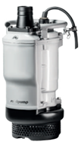
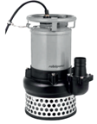
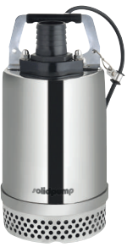
Gama de puteri până la 110 KW, DN200
Furnizări de referință: Termocentrala IERNUT

Slide 9
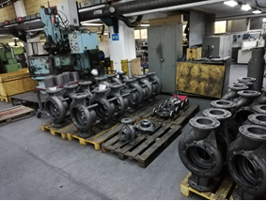
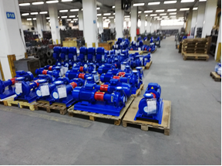
5. POMPE pentru IRIGAȚII AGRICOLE OUAI aplicații INDUSTRIALE SPECIALE
Pompe orizontale EN733, DUBLU FLUX, MULTIETAJATE, VERTICALE TURBINA, Speciale

Slide 10
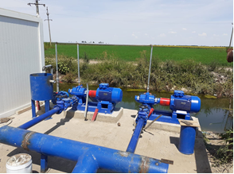
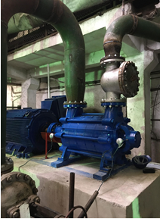
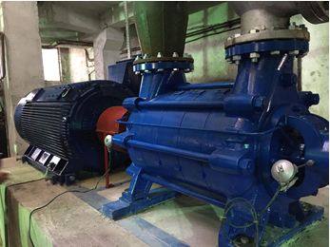
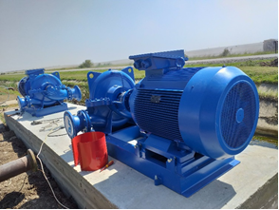
Lucrări de referință IRIGAȚII AGRICOLE OUAI:
OUAI Tudor Vladimirescu, jud. Brăila 2019
OUAI Scânteia, plot 32/4, jud. Ialomița 2020
TERMOCENTRALA CRAIOVA II, adaptare pompă orizontală multietajată 560 KW, 6000V (2020, 2021)

Slide 11
6. GRUPURI de pompare ANTIINCENDIU Hidranți și Sprinkler, conform EN12845
Echipate cu
Integrate de

Slide 12
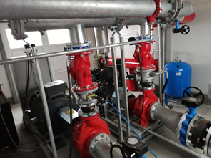
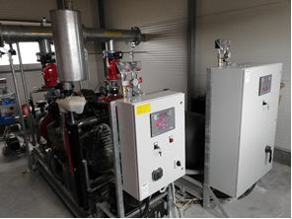
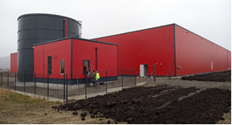
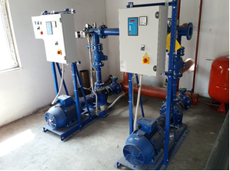
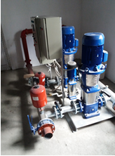
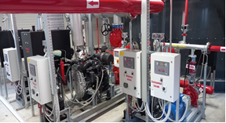
Lucrări de referință:
Grupuri de Pompare Antiincendiu, rezervor de apă și clădirea pe care o deservește Construcție/Instalație nouă realizată în decembrie 2021 la Parcul Industrial Ungheni-Vidrasău, colaborare BLUENG și VECTOR
Grup E + D + Pilot, la clădirea noii fabrici de vopseluri de pe amplasamentul fabricii DAW BENTA din Sâncraiu de Mureș
Grupuri Sprinkler și Hidranți TOMEK CARPET și UNIX (piese auto) Gh. Goja Tg. Mureș

Slide 13
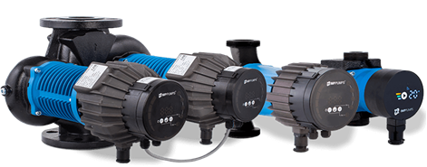
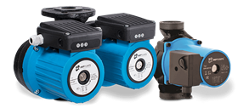
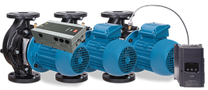
7. Pompe de CIRCULAȚIE IN LINE cu montaj pe conductă, pentru aplicații în sisteme de ÎNCĂLZIRE și CLIMATIZARE
Pompe de CIRCULAȚIE cu montaj pe conductă IN LINE pentru sisteme de ÎNCĂLZIRE și CLIMATIZARE
O relație comercială între IMP PUMPS și QUALITHERM de 15 ani, cu:
Peste 40.000 de unități vândute în România
Peste 300 de lucrări de referință importante, precum Spitale, Școli, Clădiri Birouri, Instituții Publice, Companii Municipale de Termoficare
Calitate excelentă, clienți multumiți

Slide 14
Companie certificată ISO 9001
FURNIZORUL de ÎNCREDERE al ÎNTREGII GAME de POMPE DE APĂ
Târgu Mureș, str. Budiului, nr.68

